Slide 1
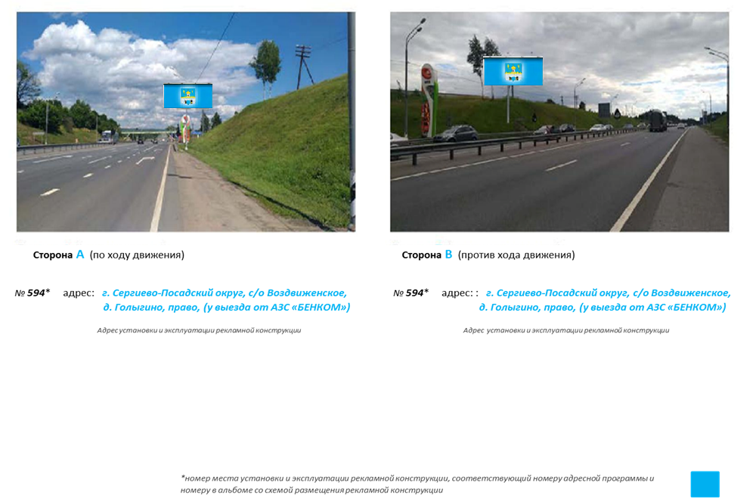
Приложение №3
к постановлению главы Сергиево-Посадского городского округа от ______________№_____

Slide 2
